Slide 1
第一课
你每天在用的 AI 到底是什么
港科大人工智能前沿系列课程——大模型基础通识
Notes:
【开场白】

Slide 2
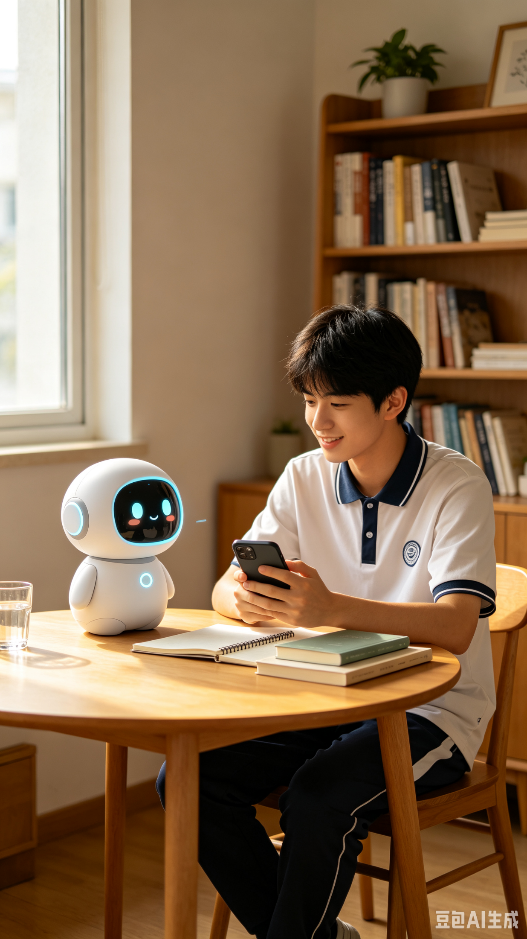


我们每天在用哪些 AI？
聊天
作业答疑
PPT生成
Notes:
最近10年，AI技术飞跃，大家每天都在用各种AI，都有哪些呢？
- 最常用聊天 AI：豆包，DeepSeek
- 学习中也经常会用到作业答疑功能
- 在做小组汇报的时候也会使用PPT生成
大家有没有想过为什么这些产品能够这么智能？我们又应该如何使用它们才能更好地发挥他们的能力呢？

Slide 3
大模型技术全景图
人工智能
机器学习
深度学习
大语言模型
多模态模型
智能体
其他网络模型
Notes:
从技术的整体图景来看，我们日常使用的AI 技术都属于人工智能领域，但这是个很大的范围，包含了：机器学习、符号智能等多个领域
大语言模型所属的深度学习就是机器学习领域的其中一部分，与它平行的还有多模态模型、视觉模型等等其他的网络模型
在大语言模型领域内，还能进一步划分智能体、提示词工程等等更细的领域和主题

Slide 4
课程路线图
大
模
型
产
品
模型
原理
模型定位和介绍
1
生成机制
2
token、embedding 和上下文窗口
3
模型
应用
注意力、算力和模型大小
4
模型训练、选型与评估
5
大模型智能体
提示词技术
6
智能体框架与工具使用
7
8
智能体记忆与案例剖析
Notes:
我们这套课程主要着眼于大模型这个领域，系统性地梳理各个概念，帮助大家认识和更好地使用大模型产品及相关的工具和系统。
我们将用8节课主要了解大模型的原理、应用以及建立在它之上的智能体。
- 本节课我们主要系统性介绍……
- 第二、第三节讲解大模型的生成原理以及我们常听到的 token 、 embedding、上下文窗口都是什么
- 后续的课程会介绍底层的注意力机制以及模型的训练过程，让大家明白为什么有时候 AI 会很蠢、为什么不同的 AI 表现千差万别
- 了解了这些概念，我们会进一步升级到实用的提示词技术、智能体的结构，让大家知道如何能够更好地让 AI 为你所用

Slide 5
一个产品中包含的技术
知识图谱
多模态识别（音频、图像……）
逻辑推理/深度思考
自然语言对话
检索增强问答
上下文记忆
代码生成
工具调用
大模型
≠
大模型产品
Notes:
回顾我们使用最多的场景：作业辅导，都有哪些 AI 能力
- 最基础的：自然语言对话
- 还要具备记忆的能力才能进行多轮对话，记住你的学习进展、强项和弱点
- 有时候，你给他的输入未必是已经编辑好的纯文字，还会跟它说话、拍手写作业的图片，这就需要让它具有多模态识别的功能
- 它自己还需要知识储备：知识图谱
- 基于储备的知识进行推理：逻辑推理
- 但未必所有内容它都会，还需要从外部进行检索、参考回答：检索增强问答
- 或者使用外部工具辅助：工具调用
- 另外，如果要进行定制化的内容生成和演示，还需要具备生成代码的能力
上面这些能力不都是由同一个模型提供的，有的甚至单靠大模型本身是很难实现的。
所以，大家首先要意识到：大模型和大模型产品是不同层面上的概念。大家一般直接接触到或者使用到的都是大模型的衍生产品，而不是大模型本身。
大家每天都在说大模型如何如何，科学家说大模型又取得了xxx进展，本质上大家说的可能不是同一个事物。

Slide 6
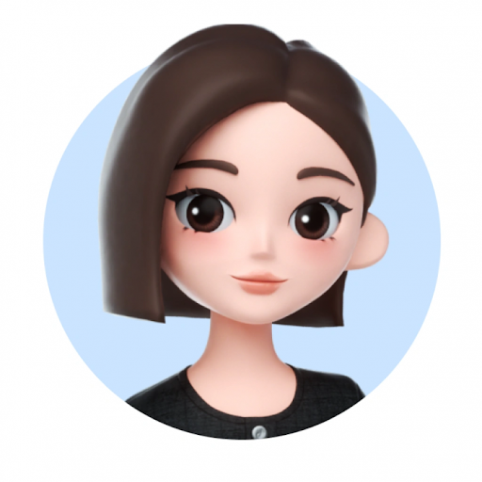
















大模型产品谱系图
把模型、工具、资料和流程组织成可直接使用的产品或系统，例如知识库、智能体和工作流平台。它决定 AI 如何完成多步骤任务、何时调用工具，以及如何控制权限与流程。
编排层
为模型补充检索资料、解析文档、运行代码、访问日历等单一环节能力的后台组件。它们一般不能独立完成面向用户的任务，而是被上层产品按需调用。
提供文字、图片、语音、代码等内容的基础理解、生成与推理能力，是 AI“会思考和表达”的核心。它们直接运行在底层的硬件上，根据输入的文本（或多媒体）内容生成输出的文字（或多媒体数据）
工具层
模型层
Notes:
那么，我们平时说的“大模型”都包含哪些概念呢？
我们可以从这张产品谱系图来总体看一下。
可以大致把大模型相关产品分为三个层次，【分别解释概念】

Slide 7
大模型产品谱系图
把模型、工具、资料和流程组织成可直接使用的产品或系统，例如知识库、智能体和工作流平台。它决定 AI 如何完成多步骤任务、何时调用工具，以及如何控制权限与流程。
编排层
文本模型
多模态模型
为模型补充检索资料、解析文档、运行代码、访问日历等单一环节能力的后台组件。它们一般不能独立完成面向用户的任务，而是被上层产品按需调用。
模型层
工具层
通用文本模型
推理模型
语音模型
图像生成/编辑模型
代码模型
视觉语言模型
视频生成/编辑模型
Notes:
在模型层，我们主要会用到哪些产品呢？
主要是文本模型和多模态模型两大类。（主要以模型输出内容区分）
- 文本模型：专精于自然语言的序列建模，输出为纯文本，通过统计语言模式完成理解、生成与推理。输入可以是文本也可以是其他模态的内容，比如图片（在图片理解的时候使用）
- 【说明例子】
- 视觉语言模型在处理数据的时候也是把图像先转换为了一种类似文本的表示和组织方式，这种方式可以直接和文本内容在一起处理，输出文本
- 多模态模型：能够同时处理并关联文本、图像、音频、视频等多种异构数据，在跨模态对齐与融合的基础上执行联合理解与生成任务。
- 【说明例子】
- 这里每一个小类别我列举了一个比较典型的例子，实际的产品要丰富得多，大家可以从网上搜索相关内容

Slide 8
使用场景——文本模型
场景假设
临近物理期末考试，你只剩下五天的复习时间，每晚最多能抽出45分钟。你发现电路分析和电磁感应这两块内容总是互相纠缠，概念和公式越看越乱。你需要让AI帮你对接学习资料、分析历史错题、并制定复习计划。
Notes:
在什么情况下我们直接使用的是这些模型产品呢？
假设我们现在有这样的一个使用需求：【案例内容】
让我们看看在做什么任务的时候会用到这些模型产品

Slide 9
使用场景——文本模型
我总分不清电路分析和电磁感应，请用高中生能懂的语言解释区别。
通用文本模型
Notes:
如果是这样的一个简单的问答场景，基本使用通用文本模型就足够了

Slide 10
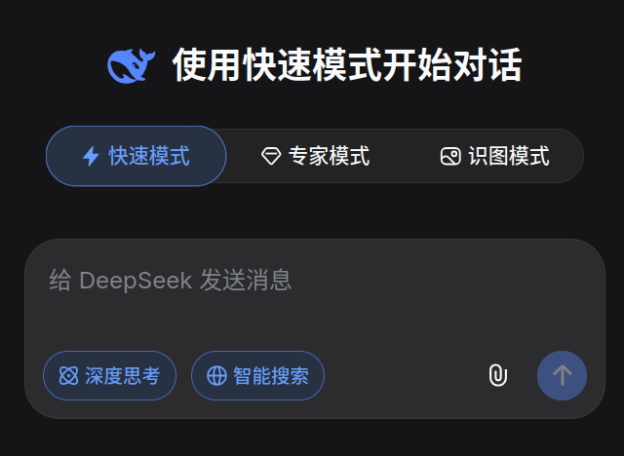
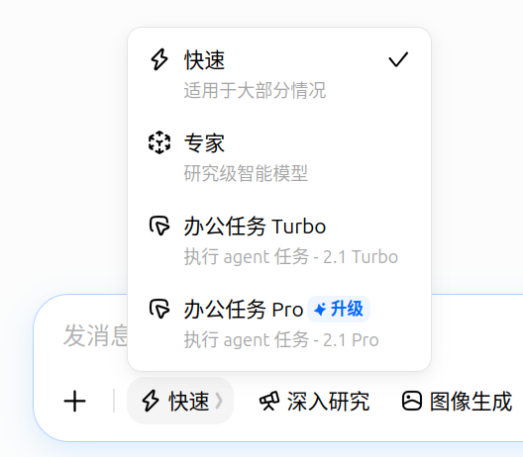
使用场景——文本模型
我总分不清电路分析和电磁感应，请用高中生能懂的语言解释区别。然后出一道包含两者概念的计算题，再给出逐步求解的详细步骤和题解分析。
通用文本模型
推理模型
DeepSeek - 深度思考
豆包 - 专家模式
Notes:
如果我们继续要求【例子】，大模型需要进行逻辑推理和分析时，就会用到推理模型。
这个时候，我们可以手动开启 DeepSeek 的“深度思考”或者选择豆包的“专家”模式就可以让大模型主动“思考”

Slide 11
使用场景——文本模型
我总分不清电路分析和电磁感应，请用高中生能懂的语言解释区别。然后出一道包含两者概念的计算题，再给出逐步求解的详细步骤和题解分析。最后，生成一个Python脚本进行上述题目的计算，并把题目已知的各项数据设计为可配置参数。注意：脚本运行时需要输出每一步计算使用的公式以及最后的结果。
通用文本模型
推理模型
代码模型
DeepSeek-Coder
GPT 5.5/5.6
Notes:
我们再进一步，如果【例子】，这时候就要用到编程模型了。
像 DeepSeek Coder、GPT 5.5/5.6 这样的模型针对写代码的需求进行过专门的训练，它们对编程需求的理解、代码结构的设计和具体代码语句的编写都有更好的效果。

Slide 12
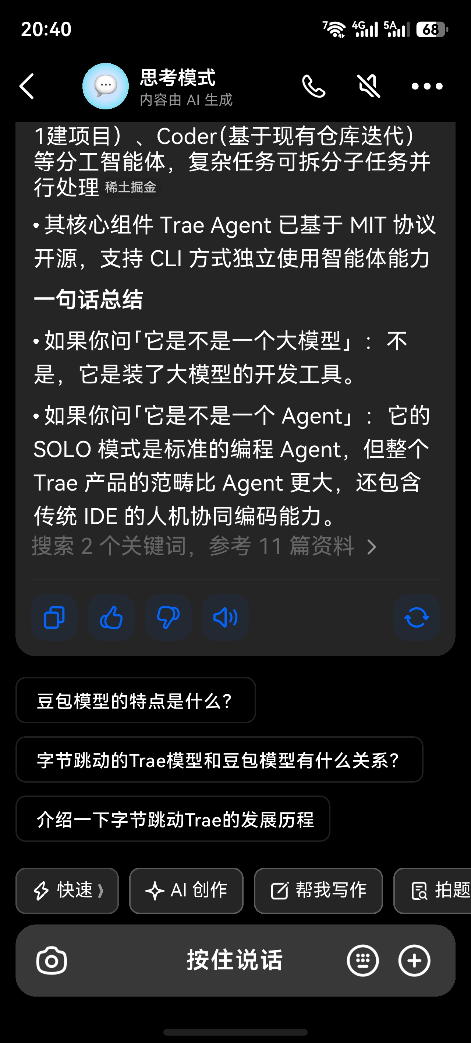
使用场景——文本模型
我总分不清电路分析和电磁感应，请用高中生能懂的语言解释区别。然后出一道包含两者概念的计算题，再给出逐步求解的详细步骤和题解分析。最后，生成一个Python脚本进行上述题目的计算，并把题目已知的各项数据设计为可配置参数。注意：脚本运行时需要输出每一步计算使用的公式以及最后的结果。
通用文本模型
推理模型
代码模型
【上述文本通过语音输入】
语音模型
Notes:
如果你觉得打字太麻烦，想用语音输入这些内容，或者让大模型返回回答的时候以拟人的声音把回答朗读出来，那么语音模型就会发挥作用。
比如豆包的语音输入模式和朗读模式。

Slide 13
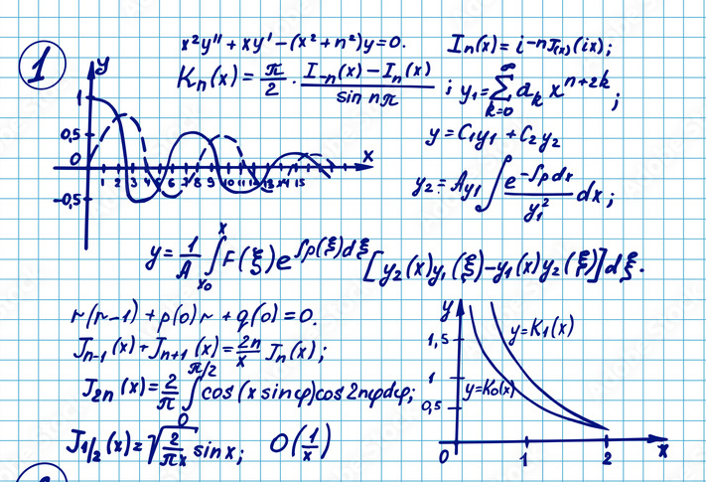
使用场景——文本模型
我总分不清电路分析和电磁感应，请用高中生能懂的语言解释区别。然后出一道包含两者概念的计算题，再给出逐步求解的详细步骤和题解分析。
通用文本模型
推理模型
附件中是我用手机拍的自己求解刚才这道题的步骤，结果和你的不一样，分析一下我的解法有什么问题。
推理模型
视觉语言模型
Notes:
回到刚才大模型出题的那个状态，
假如我根据大模型出的题自己进行了计算求解，然后拍照发给它，【例子】，这个时候它就会用到视觉语言模型去识别照片中的文字/图示等内容，理解解题过程和结果，然后再使用推理模型分析我的答案。

Slide 14
大模型产品谱系图
把模型、工具、资料和流程组织成可直接使用的产品或系统，例如知识库、智能体和工作流平台。它决定 AI 如何完成多步骤任务、何时调用工具，以及如何控制权限与流程。
编排层
文本模型
多模态模型
为模型补充检索资料、解析文档、运行代码、访问日历等单一环节能力的后台组件。它们一般不能独立完成面向用户的任务，而是被上层产品按需调用。
模型层
工具层
通用文本模型
推理模型
语音模型
图像生成/编辑模型
代码模型
视觉语言模型
视频生成/编辑模型
Notes:
大家可以看到，单纯使用原生的模型本身已经能够满足日常的很多需求了，但是在一些特定的场景下，大模型需要一些工具的辅助才能更好地完成任务。比如对模型外部信息的搜索、管理和匹配。

Slide 15
大模型产品谱系图
把模型、工具、资料和流程组织成可直接使用的产品或系统，例如知识库、智能体和工作流平台。它决定 AI 如何完成多步骤任务、何时调用工具，以及如何控制权限与流程。
编排层
文本模型
多模态模型
向量嵌入模型
工具层
向量数据库
模型层
通用文本模型
推理模型
语音模型
图像生成/编辑模型
文档识别模型
代码模型
视觉语言模型
工具调用服务
视频生成/编辑模型
Notes:
目前大模型常用的工具有这样几类：
- 向量嵌入模型：把文本、图片等信息转换为一种数字的表示，可以帮助大模型快速检索到所需的数据
- 【例子】
- 向量数据库：则是把“向量嵌入模型”生成的向量数据进行存储和统一管理
- 【例子】
- 文档识别模型：可以把拍照记录的文档内容进行精准的识别，转换成文字内容共普通文本模型阅读
- 【例子】
- 它的功能和刚才提到的“视觉语言模型”有点像，但是这些模型的成本更低，使用更方便
- 工具调用服务：给大模型使用这些工具提供一套标准的方案，让这套方法论可以更好地扩展、被更多模型使用
- 【例子】

Slide 16
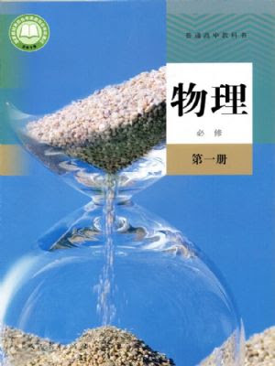
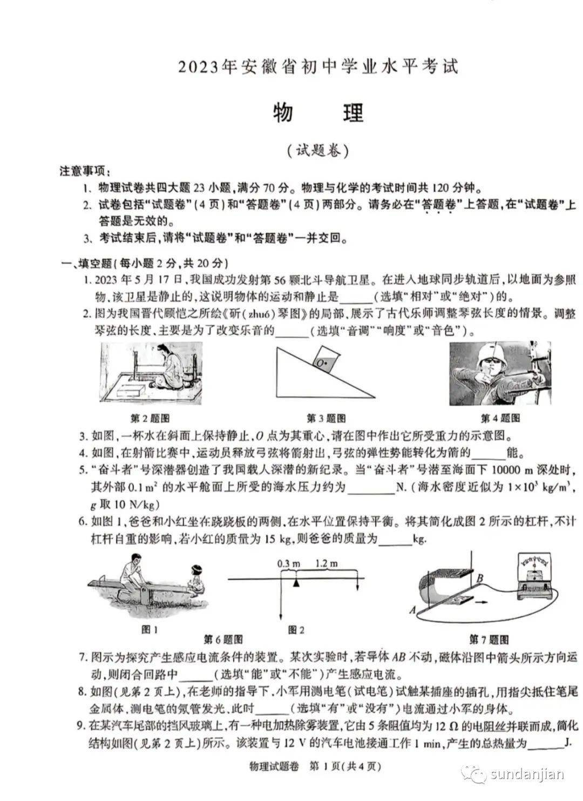
使用场景——大模型工具
我总分不清电路分析和电磁感应，请用高中生能懂的语言解释区别。结合学校最近几次考试的题目和老师发布的课纲，分析期末考试最可能考的三种题型。
推理模型
工具
相关题目和
考纲内容
回答
Notes:
我们再来看这样一个例子：【例子】
- 我们的物理课本，考试试卷，课纲编排的文件会经过飞桨模型的识别转换为数字文档并提取文字内容
- 这些文字会经过 BGE 这样的模型贴上向量数据标签存入 Milvus 这样的数据库
- 然后，我们提问的文本内容会被输入数据库进行语义查询，得到我们真正需要的过往考试题和考纲内容
- 这些查询得到的结果最终会和问题一起交给大模型进行总结回答

Slide 17
大模型产品谱系图
把模型、工具、资料和流程组织成可直接使用的产品或系统，例如知识库、智能体和工作流平台。它决定 AI 如何完成多步骤任务、何时调用工具，以及如何控制权限与流程。
编排层
文本模型
多模态模型
向量嵌入模型
工具层
向量数据库
模型层
通用文本模型
推理模型
语音模型
图像生成/编辑模型
文档识别模型
代码模型
视觉语言模型
工具调用服务
视频生成/编辑模型
Notes:
有了这么多不同的模型和工具，如果在完成一个任务的时候每次都要我们手动指定，那肯定是很麻烦的。
所以人们开发了一些智能的系统来自主选择这些模型和工具、自动编排完成任务的流程。这就是编排层

Slide 18
大模型产品谱系图
编排层
智能体
智能体技能管理
知识库
搜索引擎
工作流编排
开发框架
文本模型
多模态模型
向量嵌入模型
工具层
向量数据库
模型层
通用文本模型
推理模型
语音模型
图像生成/编辑模型
文档识别模型
代码模型
视觉语言模型
工具调用服务
视频生成/编辑模型
Notes:
编排层以智能体系统为代表，比如【例子】。
大家以为是直接在和模型交流，其实这些产品已经封装了好几层，只不过对外只用对话的形式来展示而已。
所以这里需要额外说明的是，大家日常使用的大模型其实基本都是“基于大模型的智能体系统”。不论是国内的豆包、还是国外的GPT，原先的网页或者App对话界面都悄悄从单纯的大模型变成了一个功能比较全面的智能体。

Slide 19
使用场景——大模型智能体
分析我本次物理考试的错题，然后针对性地设计复习计划，准备期末考试
1. 试卷内容读取
使用文件识别工具
2. 错题求解和对比
使用思考模型分析题目
3. 考纲查询
使用联网搜索工具
4. 文件编辑
使用代码生成模型
……
……
Notes:
比如我给豆包传了一章我的物理试卷照片，我让它【例子】
豆包智能体就会把这个大任务拆解成多个小任务，每个任务都使用【例子】

Slide 20
模型、产品和工具不是一回事
模型本身不能联网，产品联网通常依靠搜索工具；
模型本身不能读文件，文件问答通常依靠上下文或知识库；
模型本身不会永久记住你上传的资料，长期记忆属于具体产品设计；
模型不一定能准确计算，复杂计算应交给代码、计算器或专门工具；
产品能自动操作真实系统时，必须有权限和人工确认。
Notes:
所以，大家现在能够了解，AI 产品的能力差异不仅仅来自于底层模型的不同，还来源于使用的工具的不同，对任务拆解、编排的思路和侧重点不同。
【页面内容】

Slide 21
如何选择模型和产品
几个问题
  任务是否只是简单整理、摘要、改写或格式转换？
  是否需要复杂推理、多步骤规划或严谨比较？
  是否需要处理长文档、课程资料或错题本？
  是否需要图片、手写题、语音或表格？
  是否需要最新信息或指定资料来源？
  是否涉及个人隐私、成绩、账号、家庭信息或真实操作？
  是否对速度、成本和稳定性有要求？
初步原则：
  简单整理用速度快、成本低的模型；
  复杂推理用推理能力更强的模型；
  长文档用长上下文或带知识库功能的产品；
  图片、语音、手写题用多模态模型；
  最新信息要搜索并核查来源；
  隐私敏感任务要关注本地化、权限和数据边界；
  涉及正式评价、考试公平和真实操作时要人工确认。
Notes:
【页面内容】
我们会在后续的课程中为大家详细讲解

Slide 22
总结
大模型技术全景图：大模型 or 大模型产品
大模型产品谱系包含模型层、工具层和编排层三个层次
要根据实际情况选择合适的大模型产品
下一节课：
  大模型为什么能够回答问题？
  对于同一个问题为什么会有不同的回答方式？

